Slide 1

Chào mừng đến với tiết toán của lớp 5

Slide 2
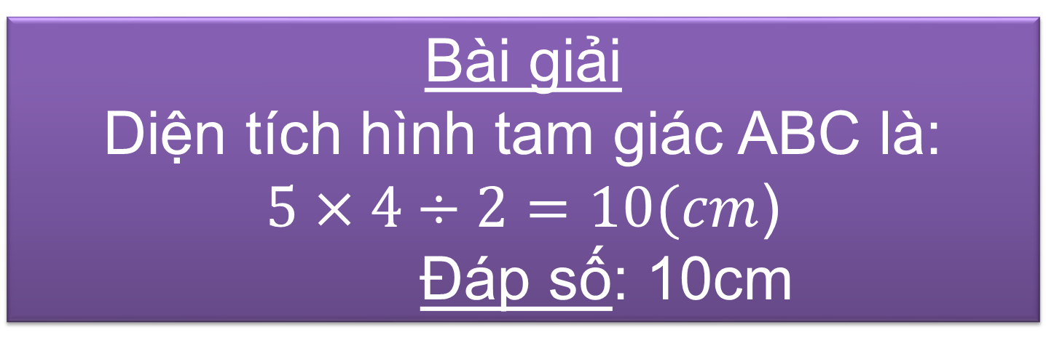
Ôn bài cũ
Bài 1: Cho hình tam giác vuông ABC, vuông tại A, có cạnh AB = 5cm, cạnh AC = 4cm. Hãy tính diện tích hình tam giác ABC
B
A C
Bài giải
Diện tích hình tam giác ABC là:
$5×4÷2=10(cm$)
Đáp số: 10cm

Slide 3
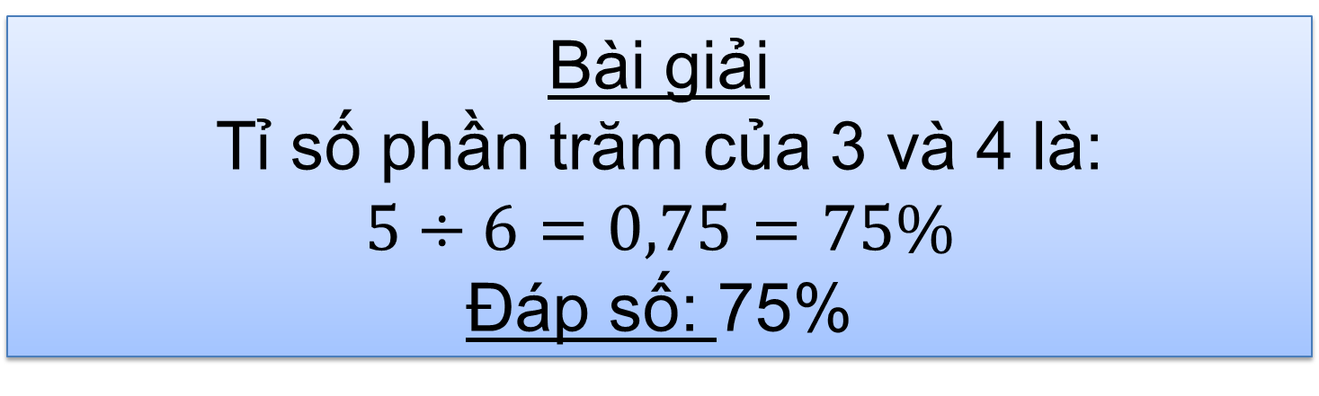
Bài giải
Tỉ số phần trăm của 3 và 4 là:
$$5÷6=0,75=75\%$$
Đáp số: 75%
Bài 2: Tìm tỉ số phần trăm của 3 và 4

Slide 4
Bài tập 1: Cho hình thang vuông ABCD (xem hình vẽ) có AB = 4cm, DC = 5cm, AD = 3cm. Nối D với B được hai hình tam giác ABD và BDC.

Slide 5
a) Tính diện tích mỗi hình tam giác.
b) Tính tỉ số phần trăm của diện tích hình tam giác ABD và diện tích hình tam giác BDC.

Slide 6
A
4cm
B
3cm
B
A
B
4cm
C
D
5cm
3cm
D
C
5cm
D

Slide 7


Slide 8
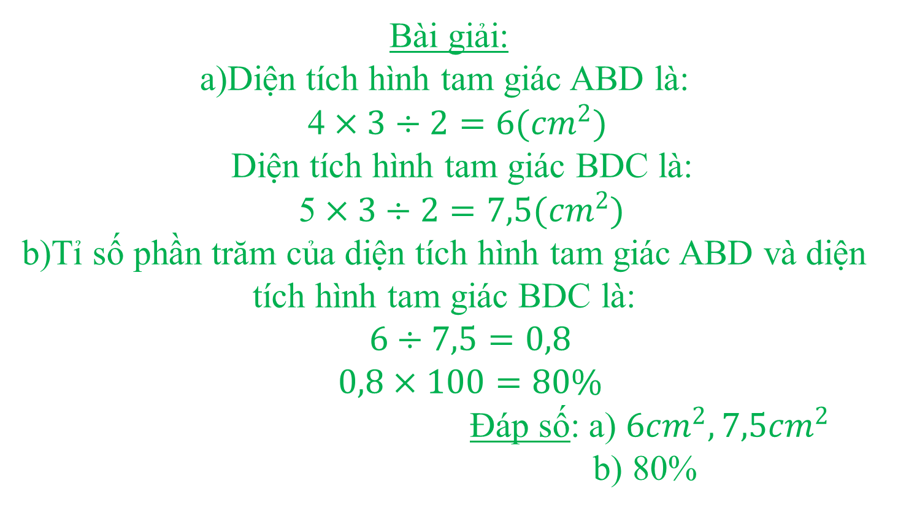
Bài giải: a)Diện tích hình tam giác ABD là: 4$×3÷2=6({cm}^{2})$ Diện tích hình tam giác BDC là: 5$×3÷2=7,5({cm}^{2})$ b)Tỉ số phần trăm của diện tích hình tam giác ABD và diện tích hình tam giác BDC là: $6÷7,5=0,8$ $0,8×100=80\%$ Đáp số: a) $6{cm}^{2},7,5{cm}^{2}$ b) 80%

Slide 9
Bài tập 2: Cho hình bình hành MNPQ có MN = 12cm, chiều cao KH = 6cm. So sánh diện tích tam giác KQP với tổng diện tích của hình tam giác MKQ và hình tam giác KNP.
12 cm
M
N
K
6 cm
Q
H
P

Slide 10
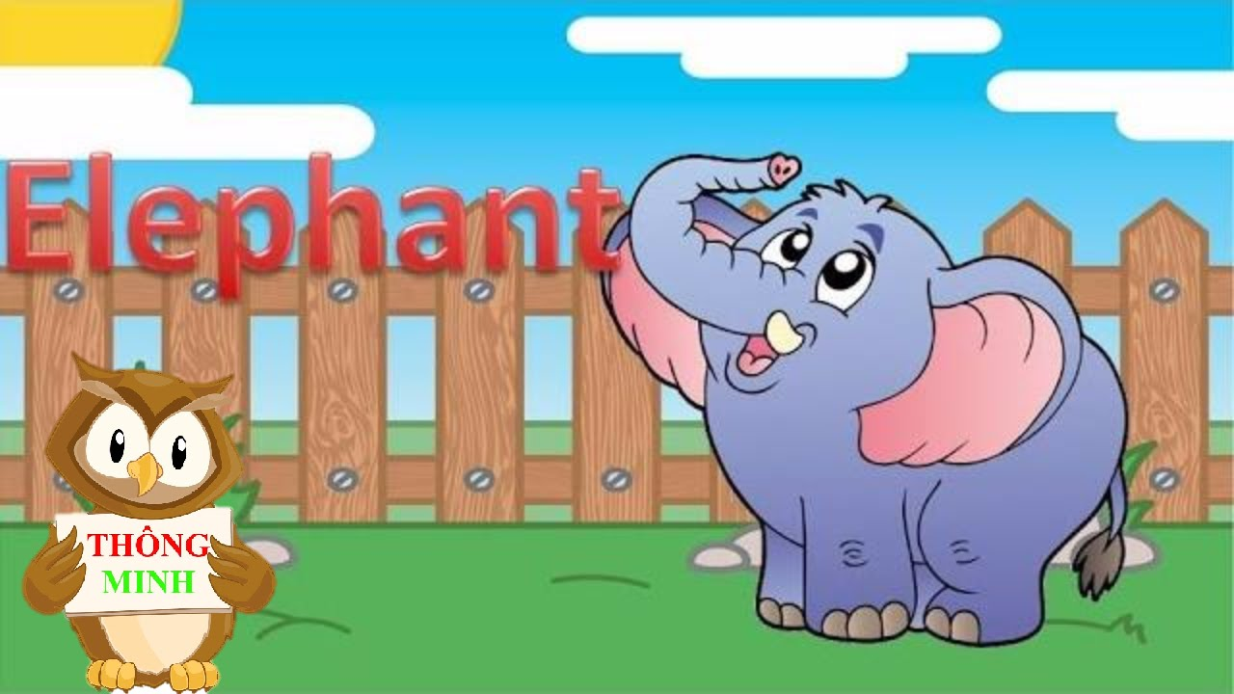

Slide 11
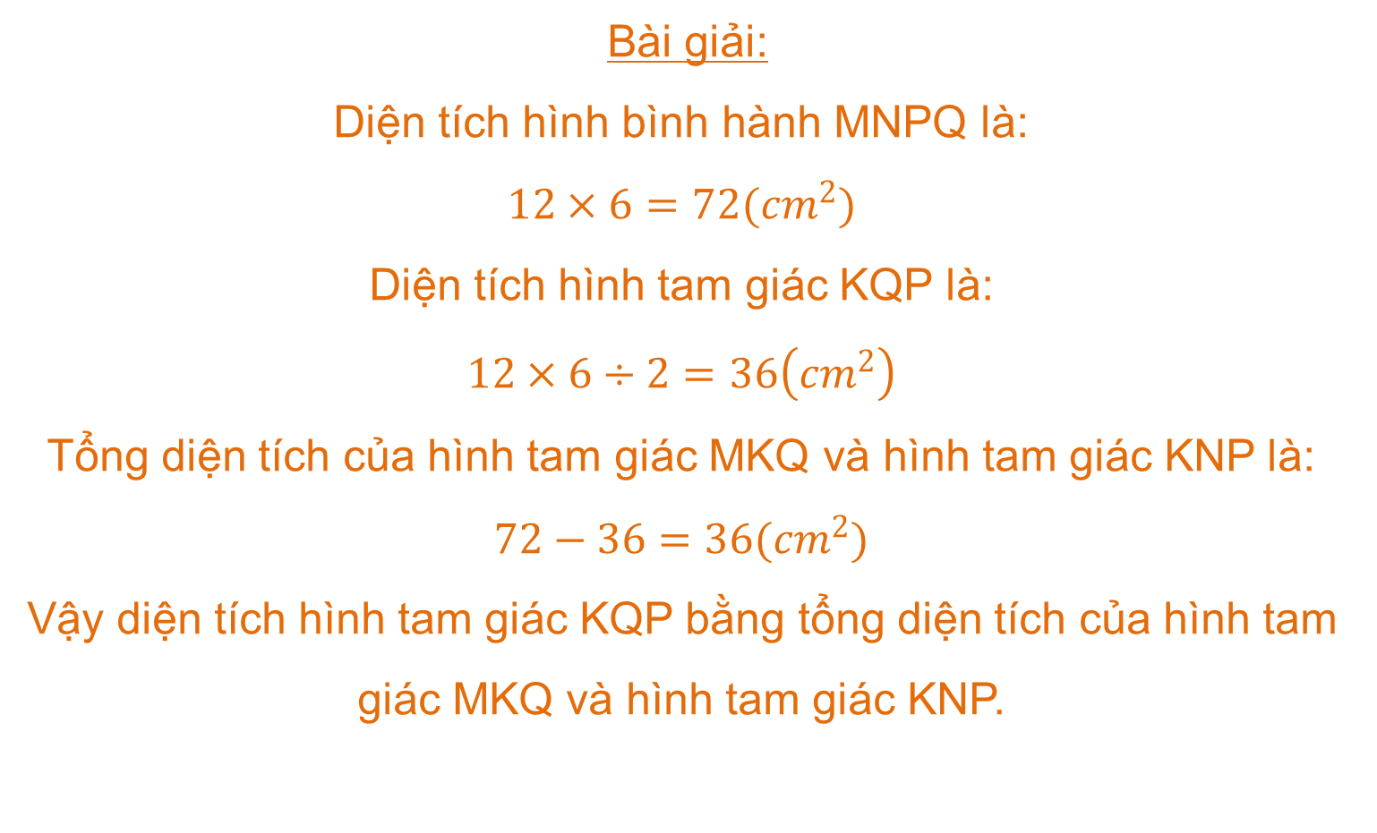
Bài giải: Diện tích hình bình hành MNPQ là: $$12×6=72({cm}^{2})$$ Diện tích hình tam giác KQP là: $$12×6÷2=36\left({cm}^{2}\right)$$ Tổng diện tích của hình tam giác MKQ và hình tam giác KNP là: $$72−36=36({cm}^{2})$$ Vậy diện tích hình tam giác KQP bằng tổng diện tích của hình tam giác MKQ và hình tam giác KNP.

Slide 12
Bài tập 3: Trên hình bên hãy tính diện tích phần đã tô màu của hình tròn.
B
3 cm
4 cm
A
5 cm
C
O

Slide 13


Slide 14
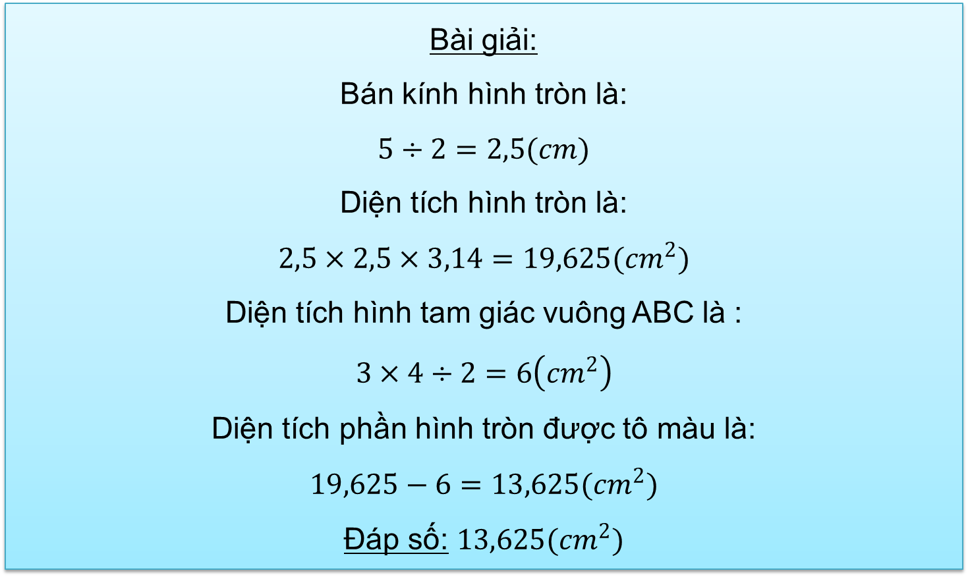
Bài giải: Bán kính hình tròn là: $$5÷2=2,5(cm)$$ Diện tích hình tròn là: $$2,5×2,5×3,14=19,625({cm}^{2})$$ Diện tích hình tam giác vuông ABC là : $$3×4÷2=6\left({cm}^{2}\right)$$ Diện tích phần hình tròn được tô màu là: $$19,625−6=13,625({cm}^{2})$$ Đáp số: $13,625({cm}^{2})$

Slide 15
-Về nhà xem lại bài hôm nay -Xem lại các công thức tính các hình tam giác, hình tròn, hình bình hành. -Xem trước bài cho tiết sau bài: Luyện tập chung trang 128.

Slide 16
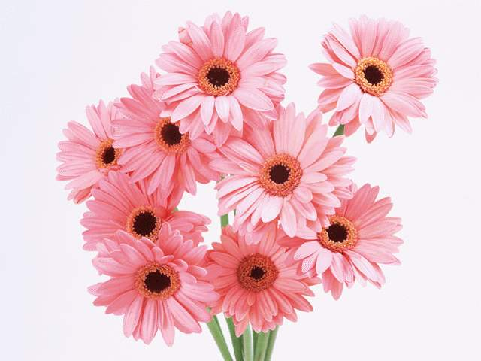
Kết thúc

